Slide 1
ATIVIDADES LÚDICAS e PRODUÇÃO DE CONHECIMENTO
Aula 9
07/maio/2012

Slide 2
Introdução
Atividade – Sobrevivência dos Animais
Atividade – Modificação de populações
Atividade – Observação de diversidade

Slide 3
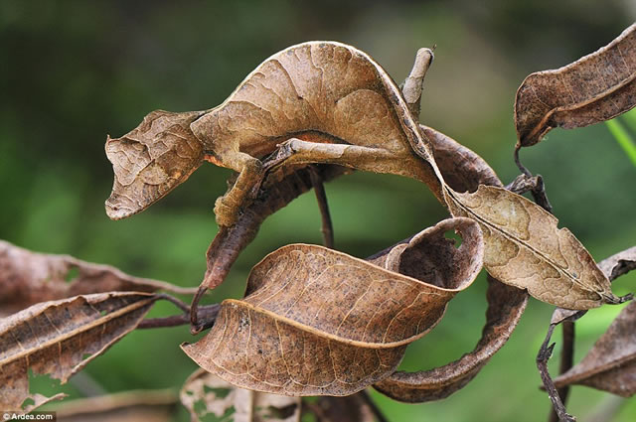

Slide 4
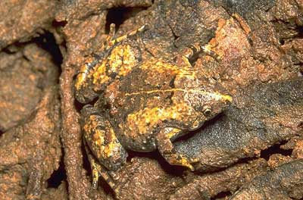

Slide 5
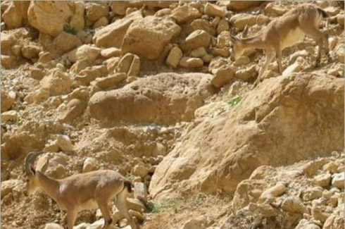

Slide 6
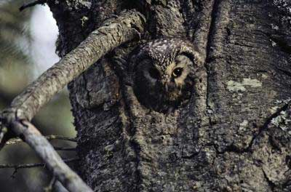

Slide 7
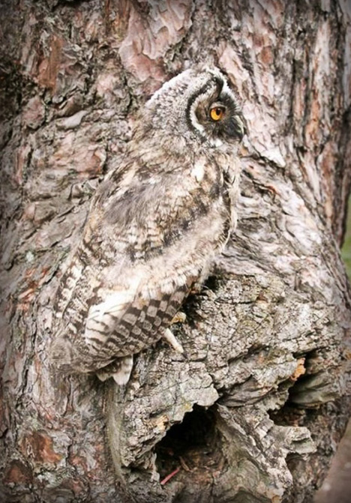

Slide 8
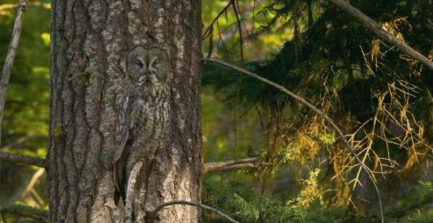

Slide 9
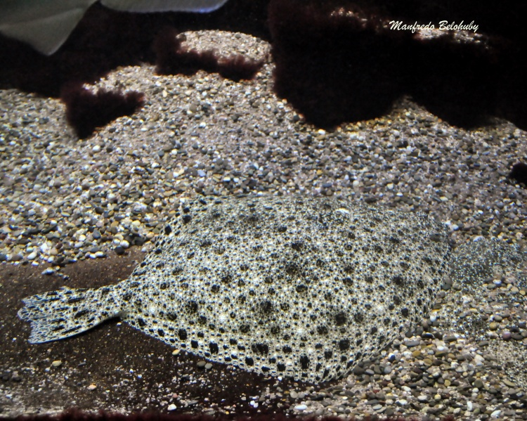

Slide 10
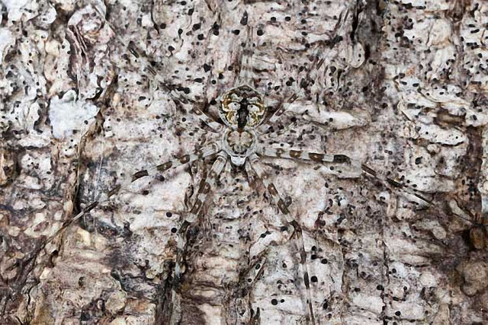

Slide 12
http://www.youtube.com/results?search_query=discovery+mimetismo&oq=discovery+mimetismo&aq=f&aqi=&aql=&gs_l=youtube.12...8239.19379.0.23357.19.16.0.3.3.0.383.3167.1j6j6j2.15.0...0.0.

Slide 13
Como se originam as adaptações que fazem esses organismos tão camuflados com o ambiente em que vivem?
Para desenvolver alguns elementos que nos ajudem a responder tal questão, vamos realizar duas atividades:
Sobrevivência dos Animais
Modificação de populações

Slide 14
Sobrevivência dos animais
Dinâmica
Subsídios para a Implementação do Guia Curricular de Ciências – SEE/SP/CECISP

Slide 15
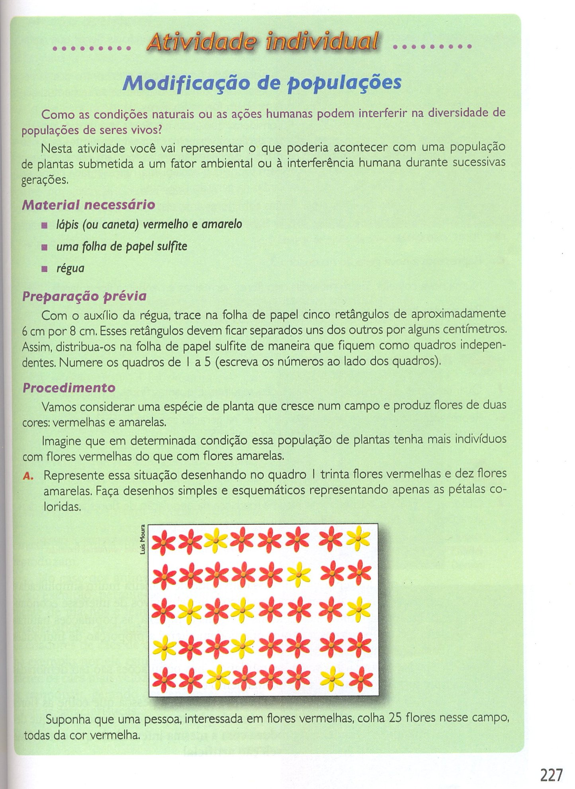

Slide 16
As situações escolares de conhecimento do mundo natural podem ser lúdicas?

Slide 17
O conhecimento do mundo natural se dá a partir do envolvimento da criança em...
experimentações;
observações;
atividades de campo etc.
São atividades motivadoras...
e são atividades lúdicas?

Slide 18
O que quer dizer Lúdico?
Entendemos o termo lúdico como sinônimo de brincadeira, de jogo, de diversão, de algo que proporcione prazer, que dê alegria.
Como exemplo, poderíamos mencionar jogos de tabuleiro, vídeo-games, competições esportivas etc.

Slide 19
Para alguns autores, lúdico é uma forma de pensamento e de linguagem própria das crianças pequenas.
Pode gerar tensão, medo, vertigem (jogos simbólicos, histórias de faz de conta; RPG; filmes de terror, parque de diversão etc.

Slide 20
Huizinga (1938)caracteriza as atividades lúdicas por alguns componentes
Regras
Voluntariedade
Supressão da realidade
Delimitação de espaço/tempo

Slide 21
Regras
Nos jogos, são facilmente reconhecidas: não joga “buraco” quem não conhece as regras; sofre “punição” o jogador que desrespeitar as regras do futebol.
Há regras também para assistir a uma peça de teatro, para brincar de mímica, para brincar no escorregador.

Slide 22
Delimitação de espaço e de tempo
Situações lúdicas têm tempo e espaço definidos.
Definição pode ser proporcionada por um objeto material, como por exemplo uma bola, um tabuleiro, uma fantasia, ou por um local como o pátio, o parquinho, o quintal.
O jogo de xadrez ocorre no espaço do tabuleiro, o futebol tem dois tempos de 45 minutos.

Slide 23
Voluntariedade
A participação sem uma disposição genuína e espontânea descaracteriza a atividade como lúdica. Nessas condições, é apenas uma tarefa, uma obrigação.
Para duas crianças que escolheram brincar de casinha ou de super-heróis, a brincadeira é uma atividade lúdica; mas para alguém que concordou em jogar dominó com o avô apenas por cortesia, o jogo não é lúdico.

Slide 24
Supressão da realidade
O envolvimento em situações lúdicas implica em mergulhar numa situação de fantasia, ou fora da realidade cotidiana, mas sem perder a consciência desse mergulho.
Enquanto joga, a criança rompe temporariamente suas ligações com a realidade. Apesar disso, essa ruptura é consciente; ela sabe que está brincando, que está representando, que está jogando; ela sabe que aquela situação não se mistura com sua vida real, cotidiana.

Slide 25
As situações escolares de conhecimento do mundo natural podem ser lúdicas?

Slide 26
As atividades que realizamos incluem os quatro componentes das atividades lúdicas?
Atividade da Coisa
Atividade do Barquinho
Atividade do Geódromo
Atividade de Reações Químicas

Slide 27
Há vantagens em propor e desenvolver atividades lúdicas?

